Slide 1

订阅商业模型中的信息获取 钟佳成 2019年4月12日
First Year Research Presentation
09/15/2017

Slide 2
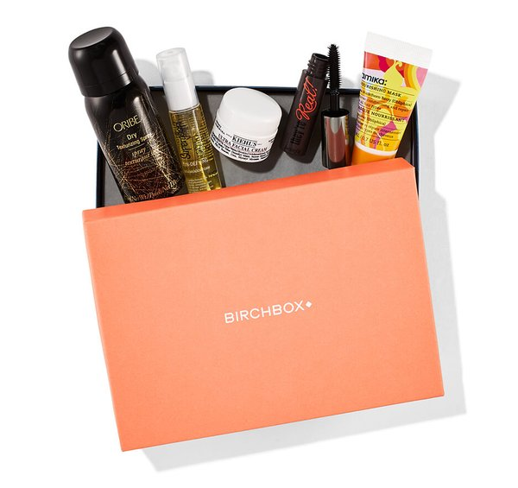
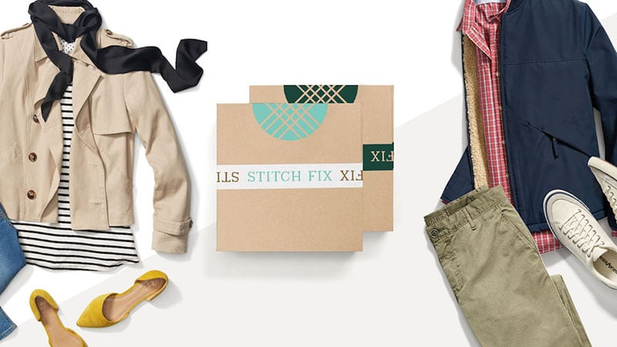
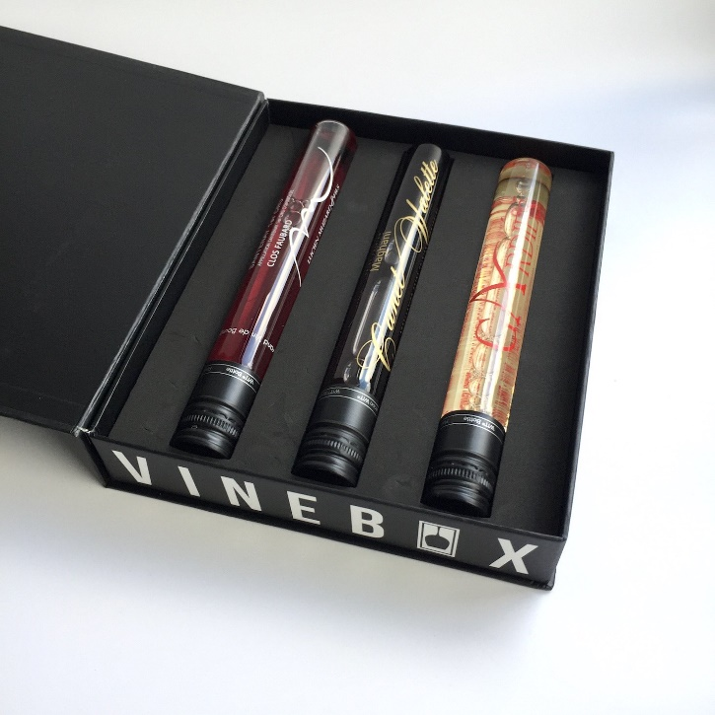
订阅盒子
Notes:
Birchbox：每盒中有四到五种精选的化妆品样品，或其他美容相关产品。
Stitch Fix : 提供个人造型服务，以一次性造型费的方式寄送个人挑选的服装和配饰物品。 顾客在网上填写一份关于自己风格喜好的调查表。该公司的造型师会挑选5件商品寄给顾客。造型师会根据顾客的调查问卷挑选商品。
VineBox ：每月给用户寄送三杯葡萄酒。这三管葡萄酒是由世界各地的专家团队精心挑选出来的。该公司的目标是通过提供品酒笔记来简化葡萄酒，而不是像长长的酒单那样给人带来不便。

Slide 3
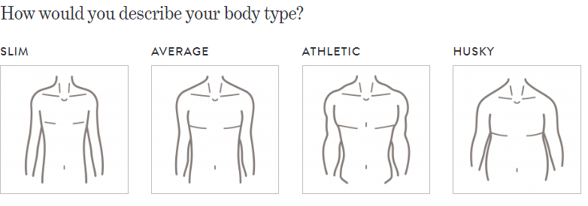
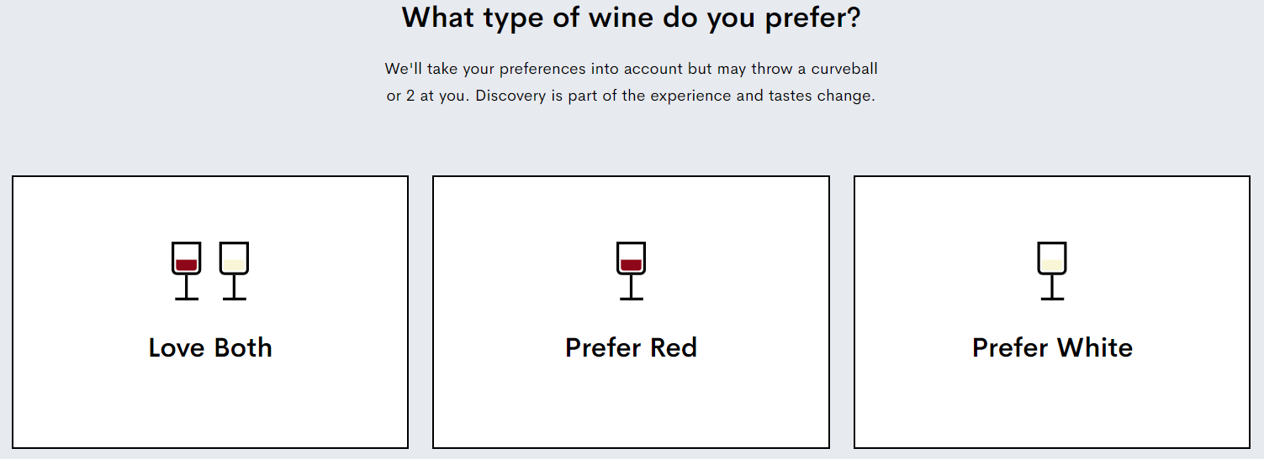
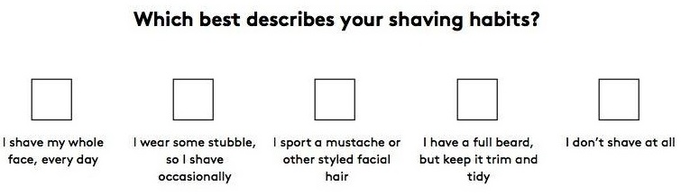
信息收集的展示

Slide 4

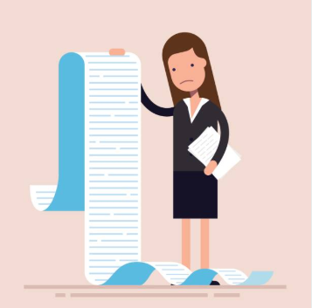
研究目标
收集顾客信息是提高零售商利润的有效途径吗？
收集信息等价于向顾客多问问题
如果是这样，信息收集到什么程度才会变得无效?
vs.

Slide 5
相关文献
Hotelling Line
(Neven 1985), (Böckem, S. 1994)
Probabilistic Sellings
(Fay and Xie 2008), (Jerath, Netessine et al. 2010), (Fay and Xie 2015), (Zhang, Joseph et al. 2015)
Subscription Box
(Woo and Ramkumar 2018)
Notes:
Hotelling模型是指经济学中的一种垄断竞争模式，它展示了消费者对特定品牌商品及其位置的偏好。
Hotelling线基本特征:
描绘一个存在于区间 [0,1] 的线性的世界。
消费者沿着这个区间均匀分布。
存在2种产品，分别位于每个端点。企业销售同质的商品，但企业之间的唯一区别是它们位置的不同。
概率产品的例子：
Priceline公司提供价格未知的的酒店房间预定，买家可以指定日期、城市和大概的质量。
概率产品的定义：
概率商品不是一种具体的产品或服务，而是一种报价。这种报价涉及了顾客获得多件不同商品的概率。在概率销售策略下，卖多种商品的商家利用现有的不同产品或服务创造出概率商品，并提供这种概率商品作为额外的购买选择。概率销售策略使卖家能够从引入一种新的买方不确定性，即产品分配中的不确定性。

Slide 6



基本模型
顾客
零售商
Notes:
该模型参数的含义: v, x, p, $φ$
v :当两个博弈成员的 v 相同时，喜欢 产品1 的顾客数量等于喜欢 产品2 的顾客数量(市场对称性)
t : 当 t 小的时候，相邻的顾客有相似的偏好。当 t 大时，相邻的顾客分享不同的偏好（顾客异质性）
这里强调 $u_{o}$ :
𝜙: 客户有概率 𝜙 收到 产品1，概率 1-𝜙 收到 产品2
零售商的决策变量：价格 和 𝜙
为什么概率商品能提高利润?
将那些在产品1和产品2之间无所谓的顾客与其他顾客分开。这样，零售商就可以为那些对产品1和产品2不感兴趣的顾客设定更高的价格
子博弈完美纳什均衡法
事件的顺序
决策变量

Slide 7
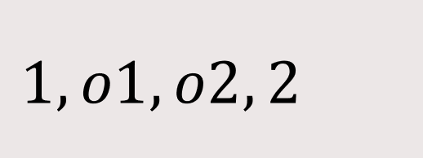
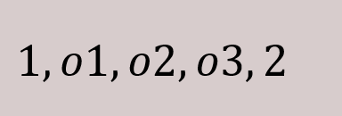
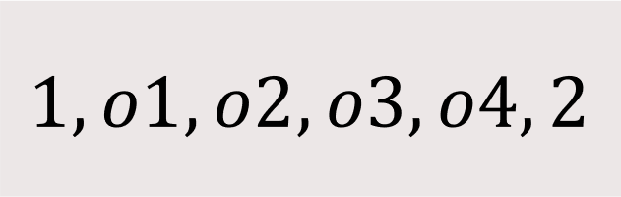
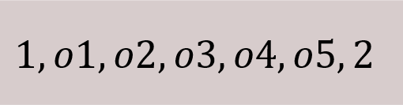
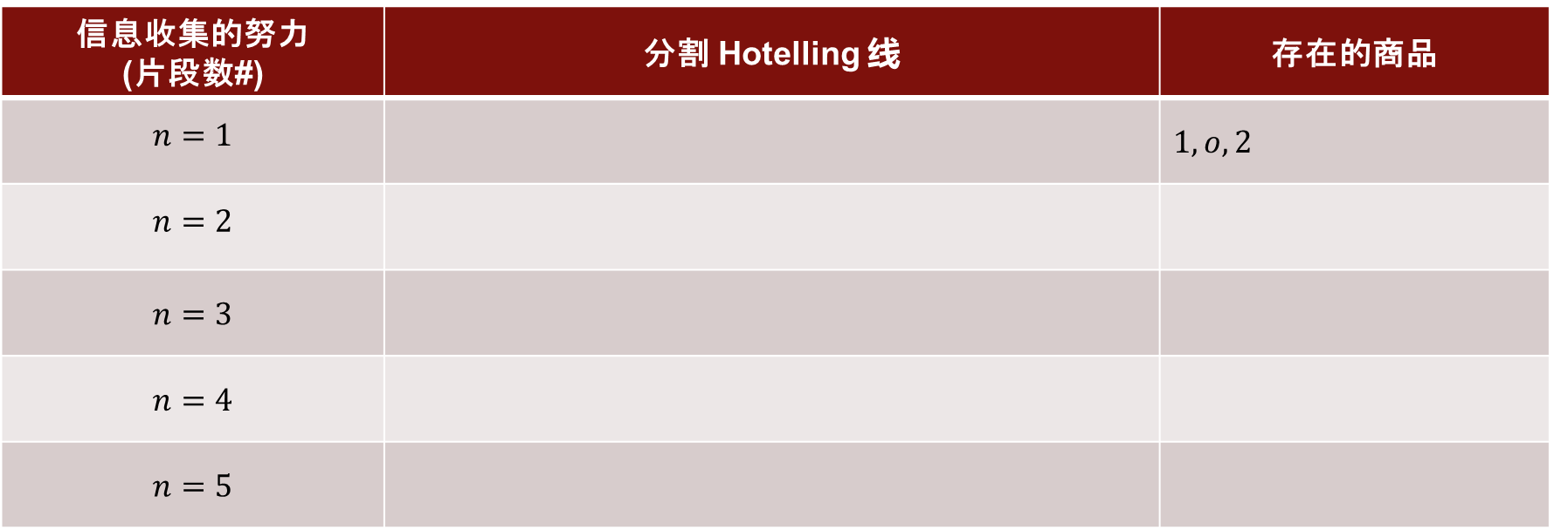
信息收集和非对称性市场
信息收集
信息收集的努力 (片段数#) | 分割 Hotelling 线 | 存在的商品
$$n=1$$ |  | $$1, o, 2$$
$$n=2$$
$$n=3$$
$$n=4$$
$$n=5$$
从这里
开始
Notes:
为什么要分区？
对于 Birchbox 来说，他们每个月要发出100多万个盒子，但他们只有一百种左右的盒子。这意味着他们会有很多客户共享同一种类型的盒子。在我们的设定中，同一细分市场的客户共享同一套产品，这套产品是{产品1、产品2、细分市场专用产品}。
我认为这是对信息收集过程进行建模的最自然方式。在我们的案例中，信息是逐渐增加的。当 n=1 时，没有信息，当 n=5 时，零售商拥有最精确的客户信息。
可能会有一些聪明的方法来分割线路，比如组合优化。在这种五个抽象客户的模型下，我们的目标不是找到最优的分区方法。这种智能优化方法可以应用于一些特殊类型的问题，但绝对不是最通用的方法。我的目标是找到一种通用的方法来模拟信息收集的过程（信息从零增加到很多的过程）。
事实：
具体的两个产品。产品1 和 产品2 是提供给所有客户的
此外，还有一个细分领域的特定产品，只提供给同一细分领域的人

Slide 8
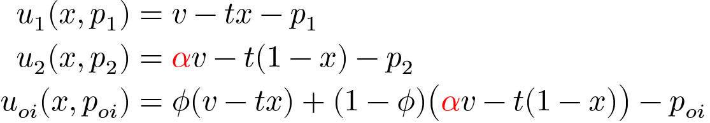
信息收集和非对称性市场
非对称性市场中的顾客
零售商
对于每一个 𝑛，选择最佳的产品组合
找到一个使利润最高的 𝑛

Slide 9
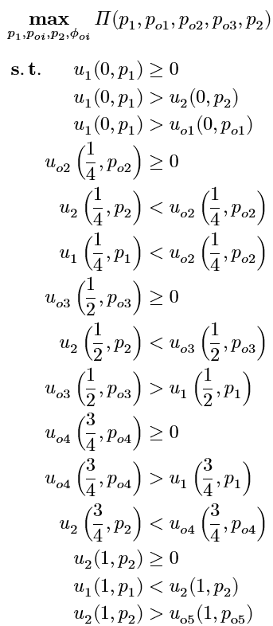
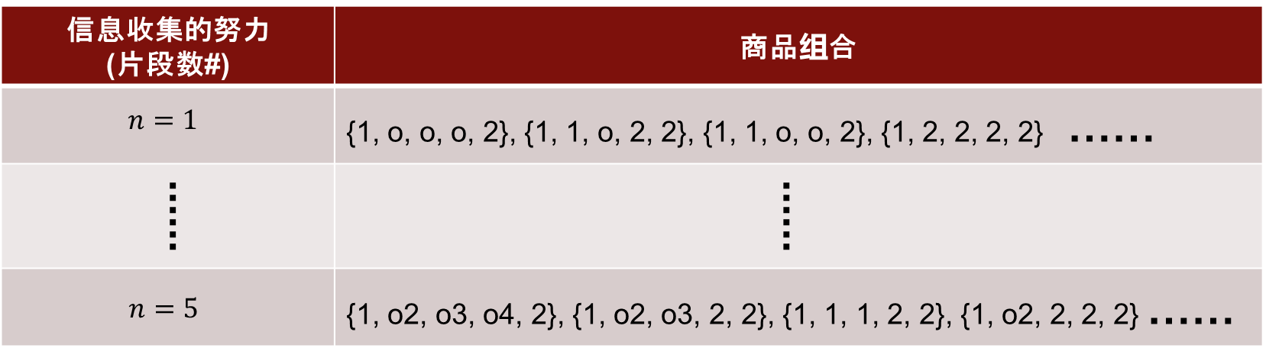
信息收集和非对称性市场
信息收集的努力 (片段数#) | 商品组合
$$n=1$$ | {1, o, o, o, 2}, {1, 1, o, 2, 2}, {1, 1, o, o, 2}, {1, 2, 2, 2, 2} ……
...... | ......
$$n=5$$ | {1, o2, o3, o4, 2}, {1, o2, o3, 2, 2}, {1, 1, 1, 2, 2}, {1, o2, 2, 2, 2} ……
Notes:
对于每一项信息收集工作 𝑛，零售商将找到能带来最高利润的产品组合。最后，零售商将决定最优的信息收集工作。
图中展示的是一个关于零售商需要解决的优化问题的例子：给定一个产品组合{1, o2, o3, o4, 2}

Slide 10
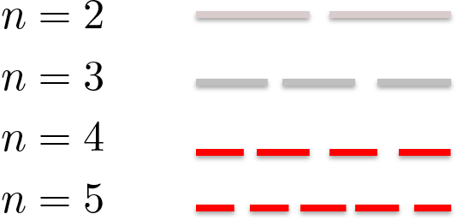
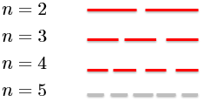
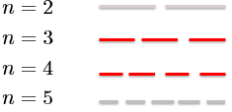
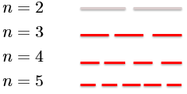
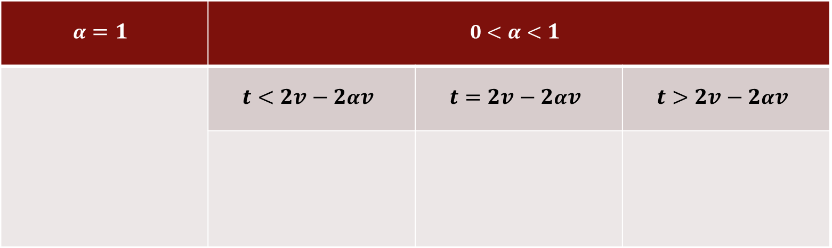
博弈均衡
$$α=1$$ | $$0<α<1$$
 | $$t<2v−2αv$$ | $$t=2v−2αv$$ | $$t>2v−2αv$$
红色 : 利润高于前一阶段
灰色 : 利润与前一阶段持同
Notes:
$0<α<1$
$t<2v−2αv$ : 在市场非对称的情况下，零售商通过将顾客分为两组：喜欢 产品1 的大多数顾客和喜欢 产品2 的少数顾客来增加利润。零售商可以对喜欢 产品1 的顾客提高 产品1 的价格；同样，对喜欢 产品 2的顾客提高 产品2 的价格。基本上，信息收集可以帮助零售商将偏好相近的顾客归为一组，从而可以对每组顾客收取不同的价格。但在最后阶段，信息收集并没有帮助，因为顾客的异质性很低，也就是说相邻的顾客有着相似的偏好。因此，在最后阶段，区别对待相似的顾客，其实并不比用相似的方式对待他们更好。
$t>2v−2αv$ : 顾客异质性。
$t=2v−2αv$ : 存在阈值，在阈值之外和之前，从客户那里收集信息是没有利润的。这个短暂的窗口提供了有意思的线索，因为它要求零售商付出恰到好处的努力，不要太多也不要太少。
$α=1$
在市场对称的情况下，只有在零售商付出最大努力情况下信息收集才盈利。喜欢 产品1 的顾客数量等于喜欢 产品2 的顾客数量。

Slide 11
结论和未来的研究方向
如果向顾客收集信息是有成本的？
当顾客被要求回答更多的问题时，他们会感到烦躁
顾客沿着 Hotelling线 连续分布，而不是5个分散的点上

Slide 12
谢谢您！

